Slide 1
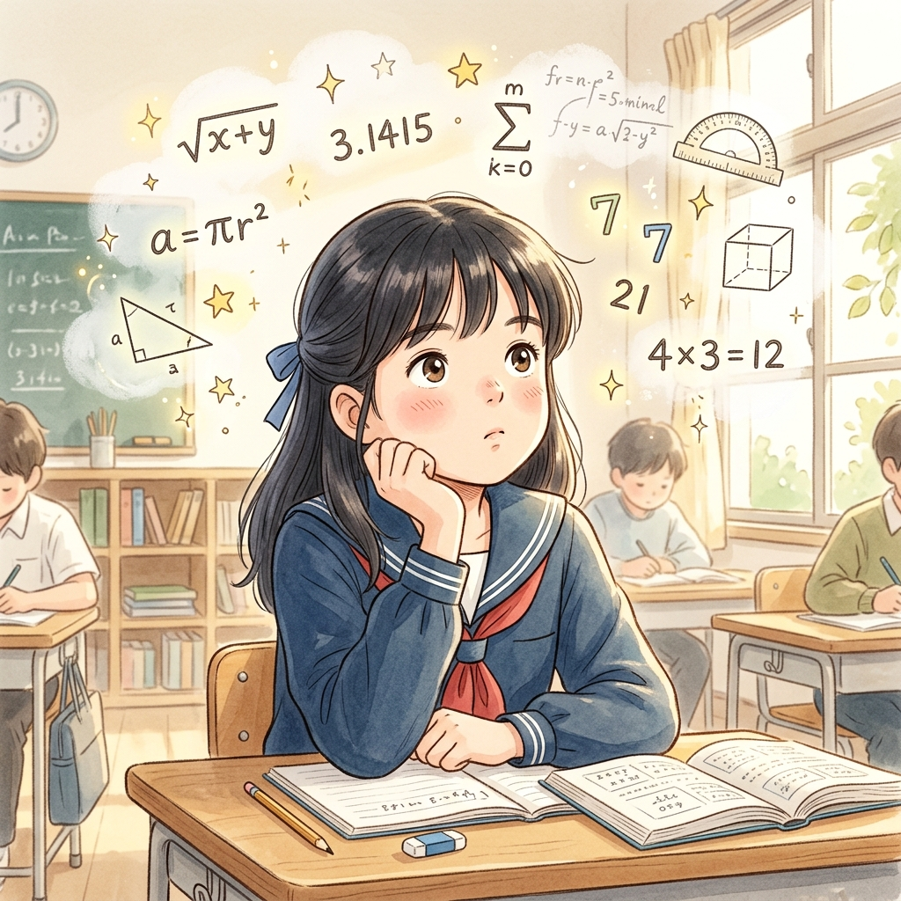
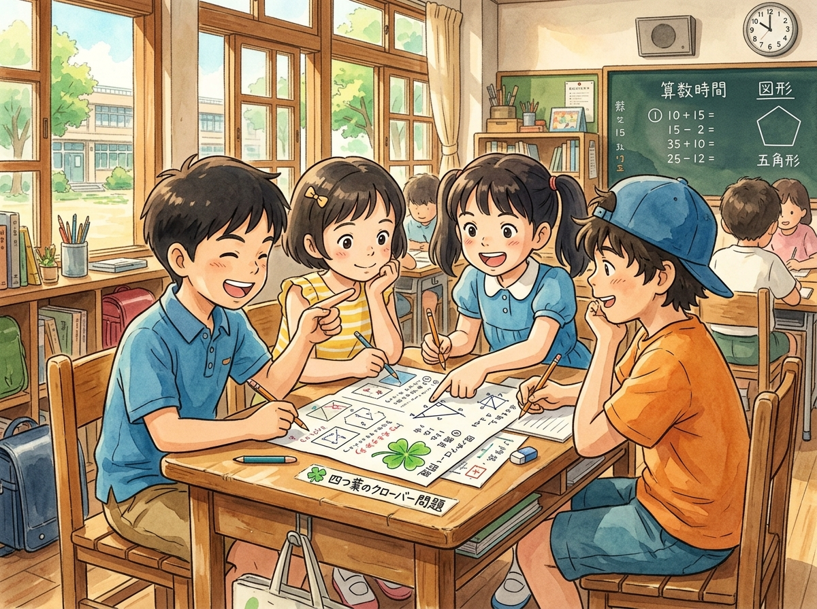
【 南一版 115-1 六年級數學第六單元 】
幾何魔法花窗：四葉草綠地的秘密
學習共同體 公開課 Jumping Task 伸展跳躍任務
（佈題思考版 第3版）
📅 單元統整第 4/4 節 | ⏱️ 課堂 40 分鐘 | 👥 4人異質協同共學 | ✨ 佈題引導・自主探究

Slide 2
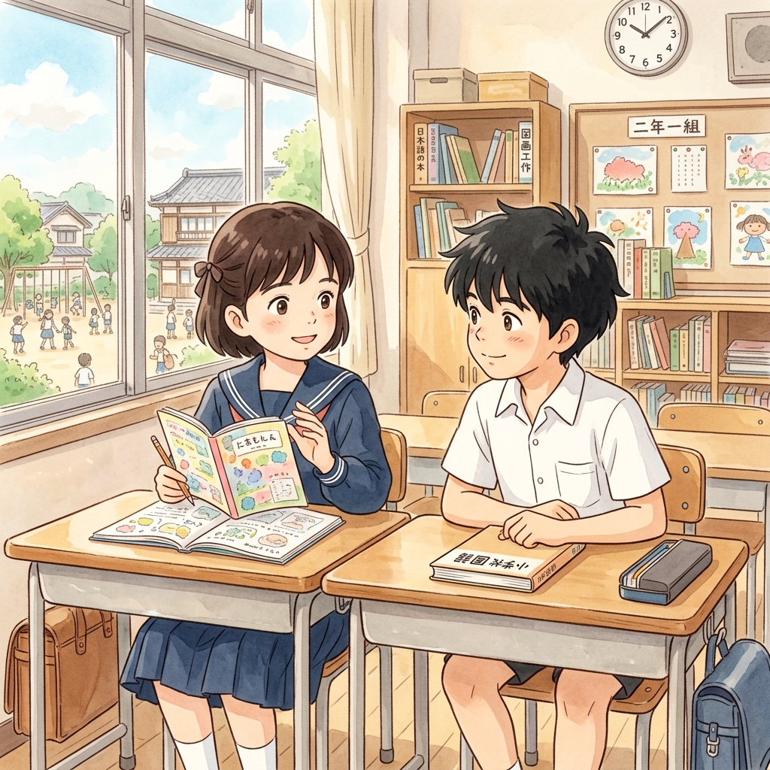
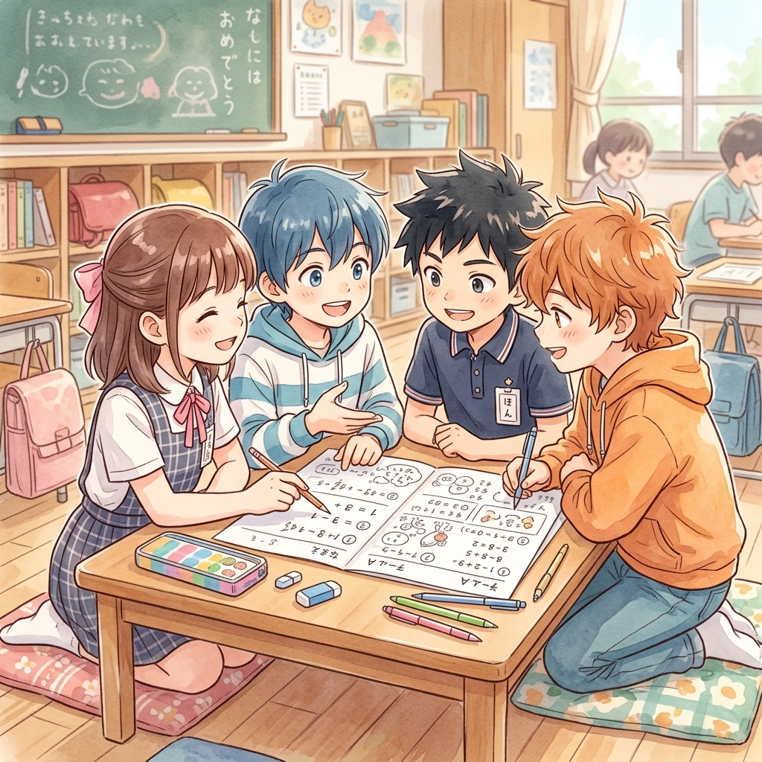
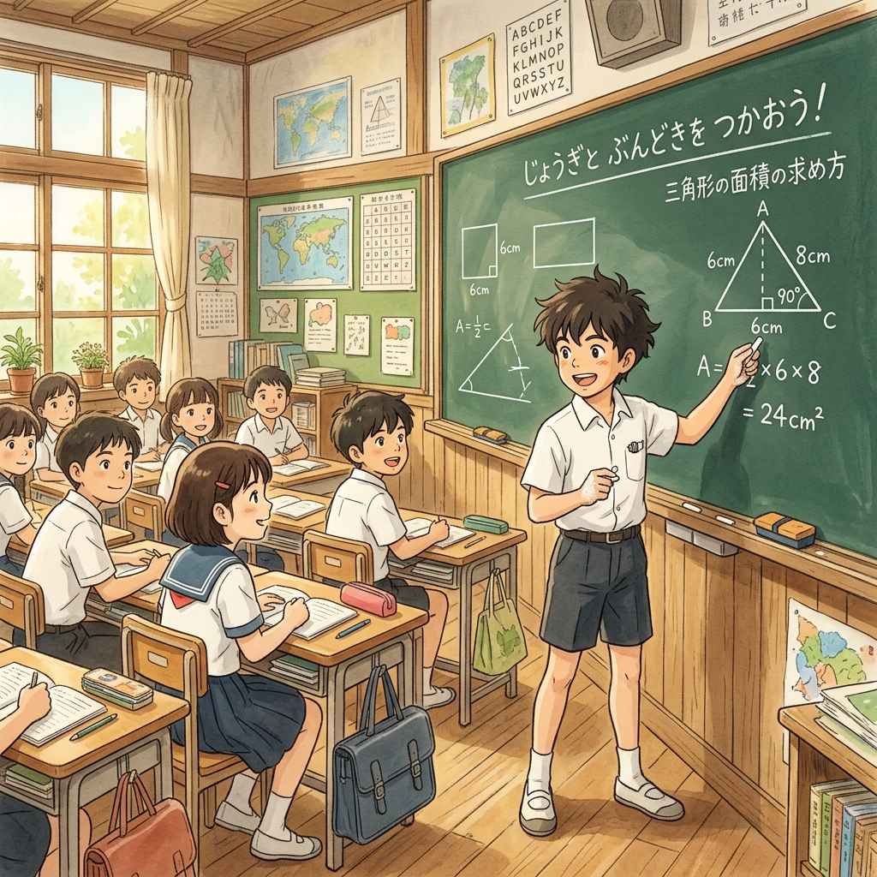
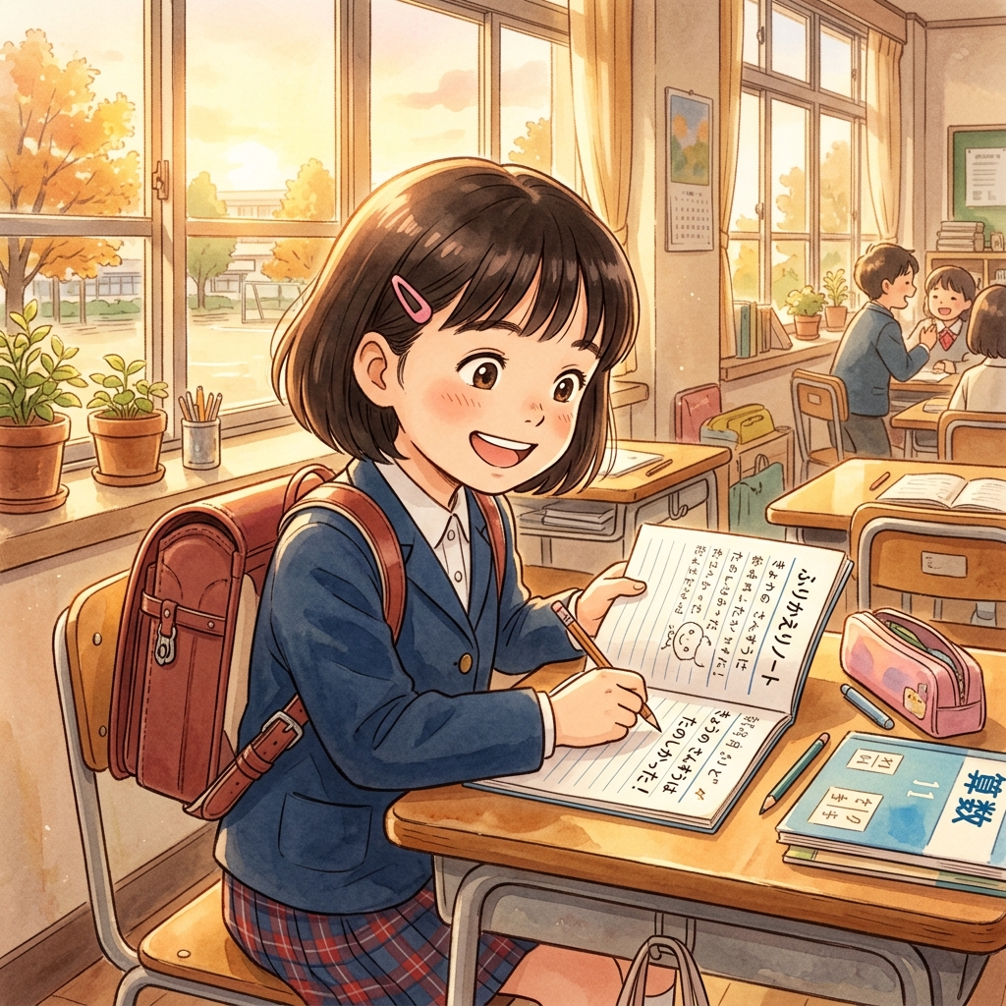
🤝 課堂約定：營造潤澤與安全的學習場域 [學習共同體常規]
👂 專注傾聽
同伴發言時身體自然轉向他，用溫和眼神注視，聽清楚同伴的算式與幾何想法。
💬 耳語對話
組內討論請用小組聽得清楚、鄰組不受干擾的耳語音量，保持安心沉靜氛圍。
🙋 勇於說「我不懂」
「我不懂」是課堂最珍貴禮物！勇敢說出困惑，邀請全組夥伴一起把幾何看明白。
🧩 互惠協同
每位同學都在學習單記錄想法，透過幾何圖形彼此鷹架、沉澱思考、共同頓悟！

Slide 3
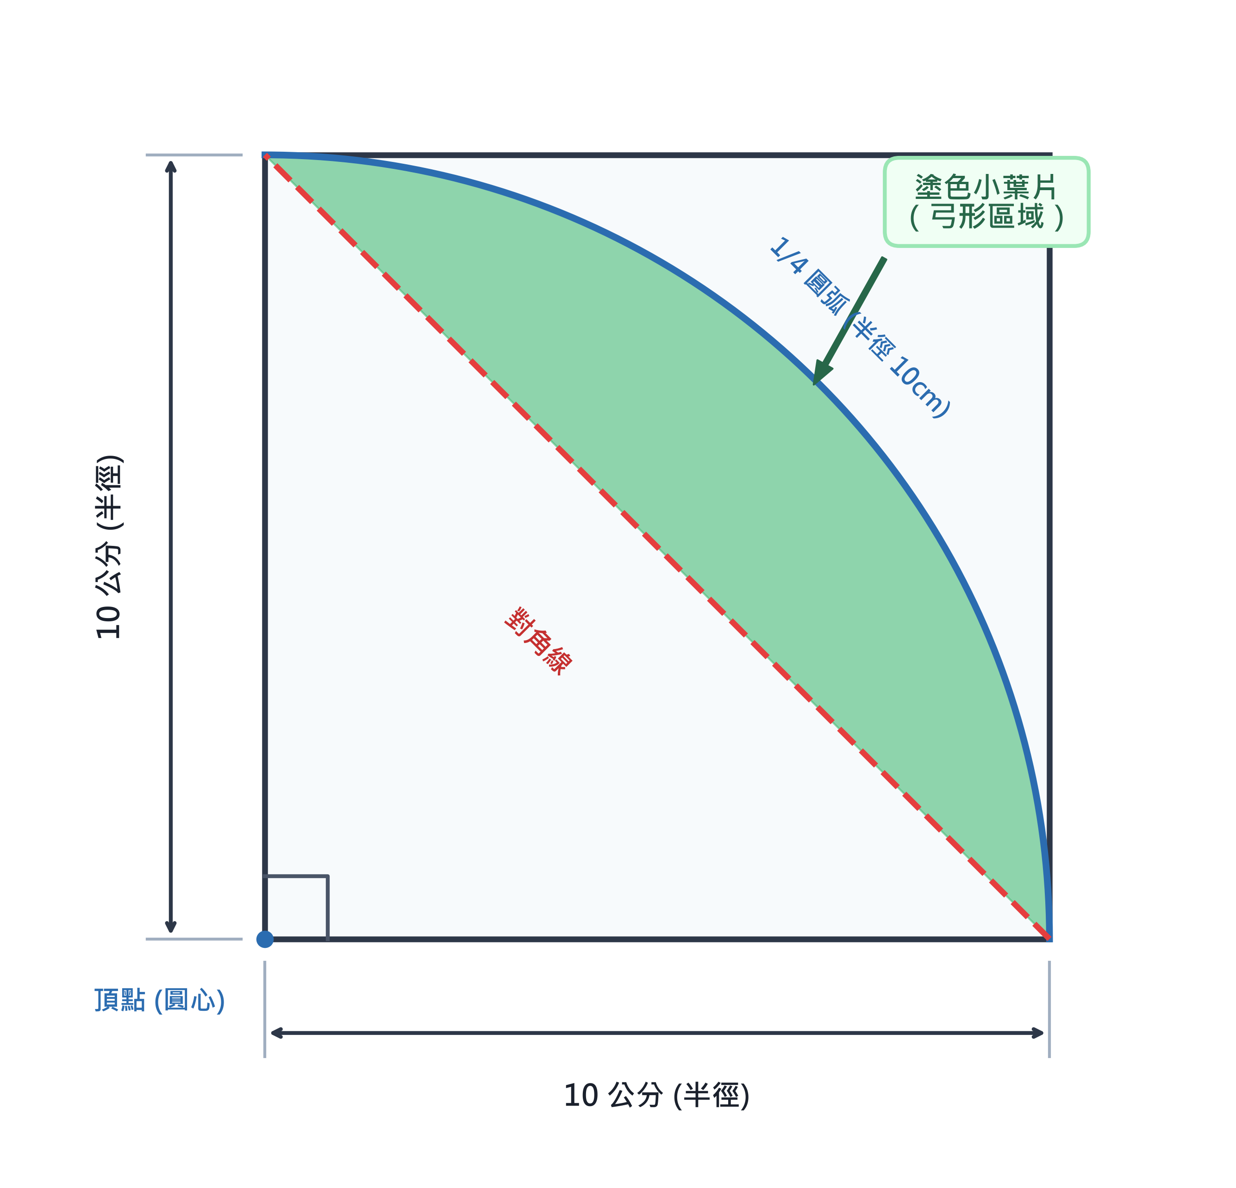
🌱 第一關：暖身自學 —— 尋找神奇小鑰匙 [個人自學 5 分鐘]
【基礎任務：暖身探究】
在一個邊長 10 公分 的正方形中：
① 以頂點為圓心、半徑 10 公分 畫 1/4 圓扇形。
② 連接對角線形成等腰直角三角形。
★ 請算出塗色「小葉片（弓形）」的面積是多少平方公分？
（圓周率請以 3.14 計算）
⏳ 請在學習單【暖身自學區】獨立動筆，記錄你的思考與算式。

Slide 4
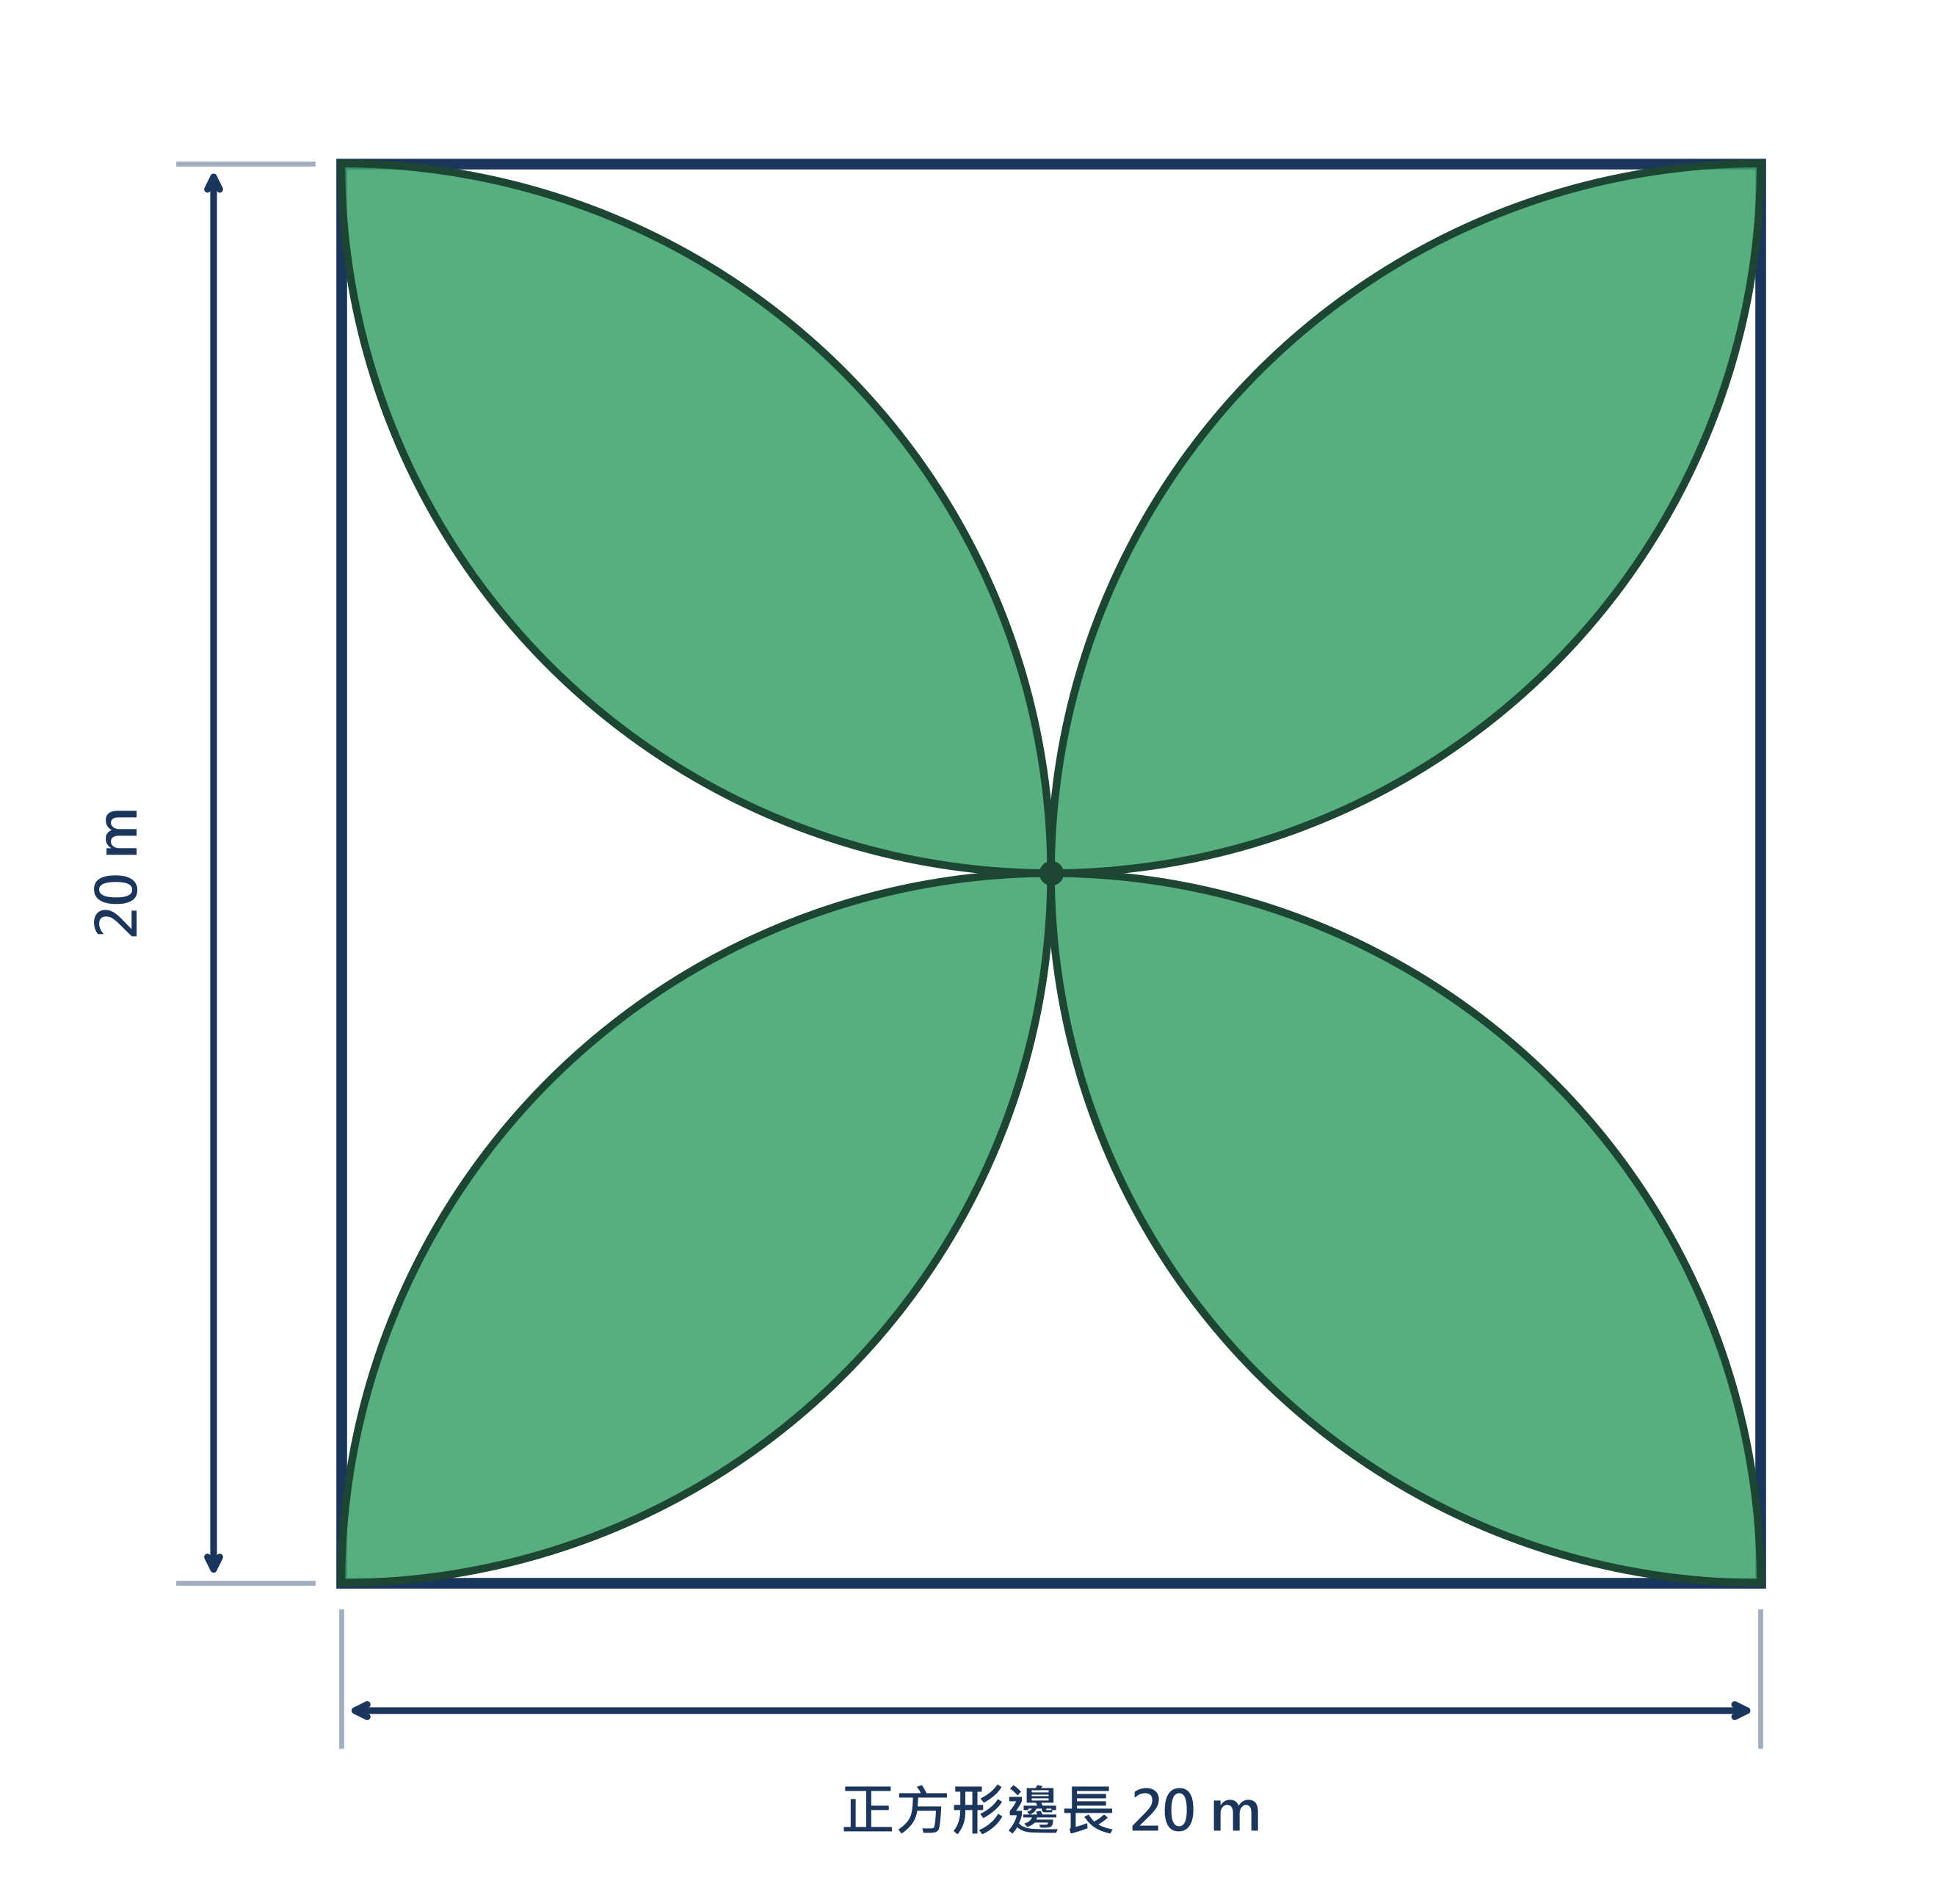
🚀 第二關：Jumping Task 伸展跳躍任務一 [小組共學 15 分鐘]
🏫 智慧綠能校園景觀設計
學校要在中庭鋪設一塊邊長 20 公尺 的正方形草坪。設計師在草坪中央規劃了一座美麗的「四葉草花壇」（如右圖綠色區域）。
📐 幾何條件：
① 大正方形草坪邊長為 20 公尺。
② 四片花瓣由對稱等半徑圓弧圍成，對稱朝向四個角落。
★ 伸展挑戰：這 4 片花瓣的總面積是多少平方公尺？
（圓周率請以 3.14 計算）
👥 4 人小組協同探究：彼此傾聽、嘗試畫出輔助線，尋找突破口！

Slide 5
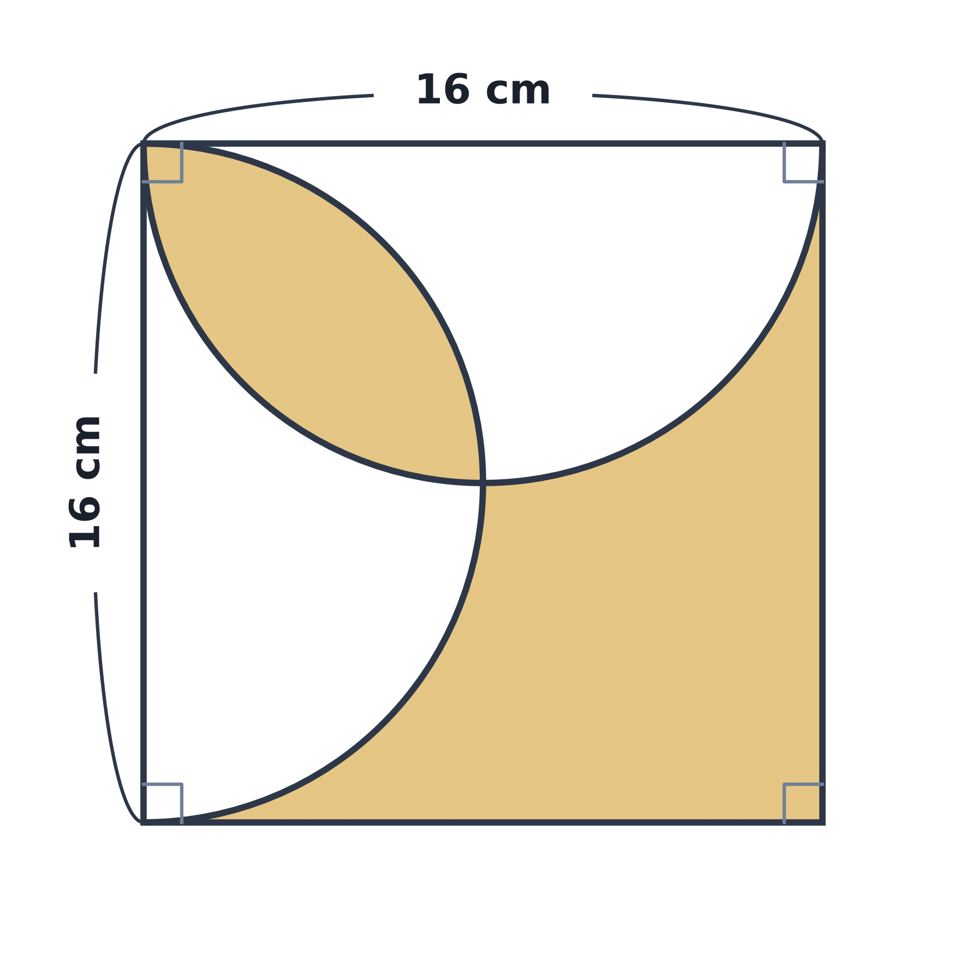
🎯 第三關：Jumping Task 伸展跳躍任務二 [進階挑戰 10 分鐘]
【幾何進階任務：雙半圓交疊花窗】
在一個邊長 16 公分 的正方形中：
📐 幾何條件：
① 以頂部邊長為直徑（半徑 8 cm）向內作一半圓。
② 以左側邊長為直徑（半徑 8 cm）向內作一半圓。
③ 兩半圓在左上方交疊出一片「透光葉片」，右下方為「未被兩半圓覆蓋之區域」。
★ 請算出塗色區域（左上葉片 ＋ 右下區域）的總面積是多少平方公分？
（圓周率請以 3.14 計算）
💡 思考引導：塗色區域可否透過「容斥補償」或「全域扣減」巧妙轉化？

Slide 6
🗣️ 組間互學：策略一 —— 分割小正方形法 [化繁為簡・經驗遷移]
【幾何切割思維】
將 20m × 20m 的大正方形，沿著十字中線切成 4 個 10m × 10m 的小正方形！
🔍 觀察每一個 10×10 小正方形：
• 每個小正方形內部，獨立裝有一整片斜向對角線花瓣！
• 一整片花瓣剛好由 2 個 暖身題的單葉片組成！
單片花瓣面積 ＝ 28.5 × 2 ＝ 57 (m²)
【全域算式推導】
1️⃣ 1 片暖身單葉片：
10×10×3.14×(1/4) － 10×10÷2 ＝ 28.5 (m²)
2️⃣ 1 片完整花瓣（2片葉片）：
28.5 × 2 ＝ 57 (m²)
3️⃣ 4 個小正方形共有 4 片花瓣：
57 × 4 ＝ 228 (m²)
💡 策略點評：
將未知大任務轉化為 4 個已知的暖身小正方形，全班都能秒懂！

Slide 7
✨ 組間互學：策略二 —— 容斥神解法與第3題守恆 [大局觀・容斥原理]
【四葉草花壇容斥神解】
在 4 個 10×10 小正方形中，共有 8 個 1/4 圓扇形（即 2 個整圓）！
🌈 兩行算式秒解四葉草：
• 2 個整圓面積：2 × (10 × 10 × 3.14) ＝ 628 (m²)
• 大正方形面積：20 × 20 ＝ 400 (m²)
• 重疊花瓣面積：628 － 400 ＝ 228 (m²)！
總和扣全域 ＝ 重疊花瓣面積！
【第3題雙半圓容斥守恆】
1️⃣ 左上葉片（兩半圓交疊）：
2個半圓 - 聯集 ＝ 32π - 64 ＝ 36.48 (cm²)
2️⃣ 右下區域（未被覆蓋）：
正方形 - 聯集 ＝ 192 - 32π ＝ 91.52 (cm²)
🌟 塗色總面積（完美守恆）：
(32π - 64) ＋ (192 - 32π) ＝ 128 (cm²)
剛好是 16×16 正方形的一半（256÷2＝128）！

Slide 8
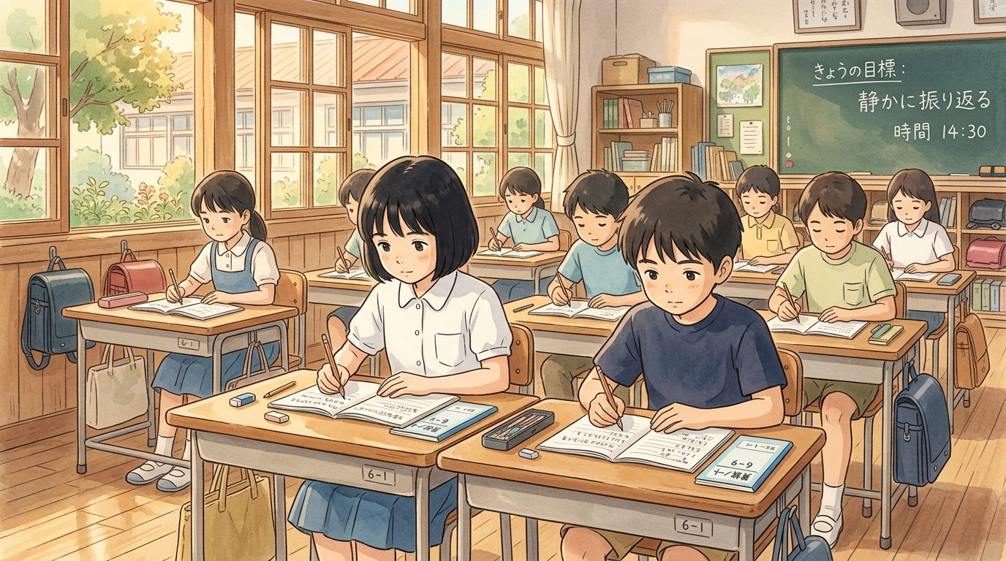
🌟 第四關：導學統整與高光反思 [反思沉澱 8 分鐘]
🧠 幾何大師的思維躍遷
• 化繁為簡（分割法）：將 20×20 大正方形拆解成 4 個熟悉的 10×10 小正方形。
• 整體透視（容斥法）：8 個扇形面積之和扣除正方形全域，重疊即是花瓣。
• 容斥守恆（雙半圓）：交疊葉片與留白補償完美抵消，總和剛好是正方形的一半（128 cm²）！
『分割小方現葉片，重疊扣全見真身！』
📝 學習單反思沉澱（請安靜書寫）
1. 我今天最棒的新發現：
（例如：切成 4 個小正方形每塊剛好有 1 朵花瓣...）
2. 我想感謝同組夥伴：
（例如：謝謝〇〇指出對角線，讓我看懂單葉片 28.5×2 就是花瓣...）

